Slide 1
第三章 晶体二极管及其基本应用

Slide 2
简介
晶体二极管（Crystal diode），简称二极管（Diode），是半导体两端器件。
晶体二极管的主要特性是单向导电性。
晶体二极管具有非线性的电流-电压特性，分析时需建立线性模型。

Slide 3
主要内容
半导体基础知识
PN结及其特性
晶体二极管
二极管应用电路及其分析方法
特殊晶体二极管

Slide 4
3.1 半导体基础知识
半导体的含义
本征半导体（本征硅）
基本概念：本征半导体、本征激发与复合、空穴、自由电子、本征浓度、载流子的运动方式
杂质半导体：
N型半导体、
P型半导体
PN结
PN结的形成
内建电位差
PN结的伏安特性
PN结的反向击穿特性
PN结的电容效应

Slide 5
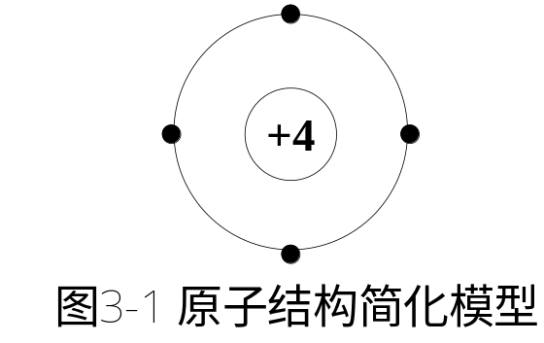
3.1.1 本征半导体
本征半导体指的是纯净、无杂质且无晶格缺陷的半导体。在早期电子器件中，用得最多的材料是硅（Si）和锗（Ge），它们均为四价元素
最外层原子轨道上具有的四个电子，称为价电子。由于原子呈电中性，故中间层的电子和原子核一起用+4的正离子表示。

Slide 6
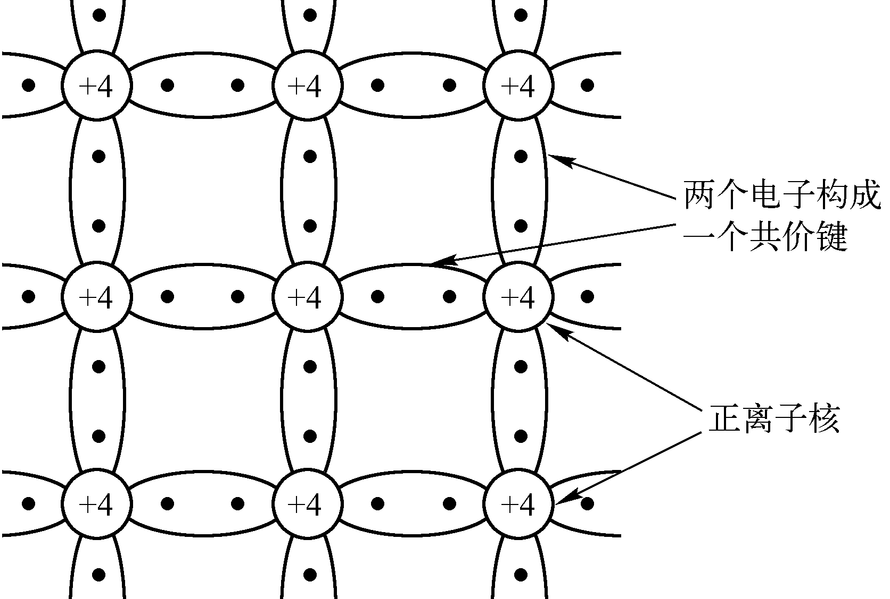
BACK

Slide 7
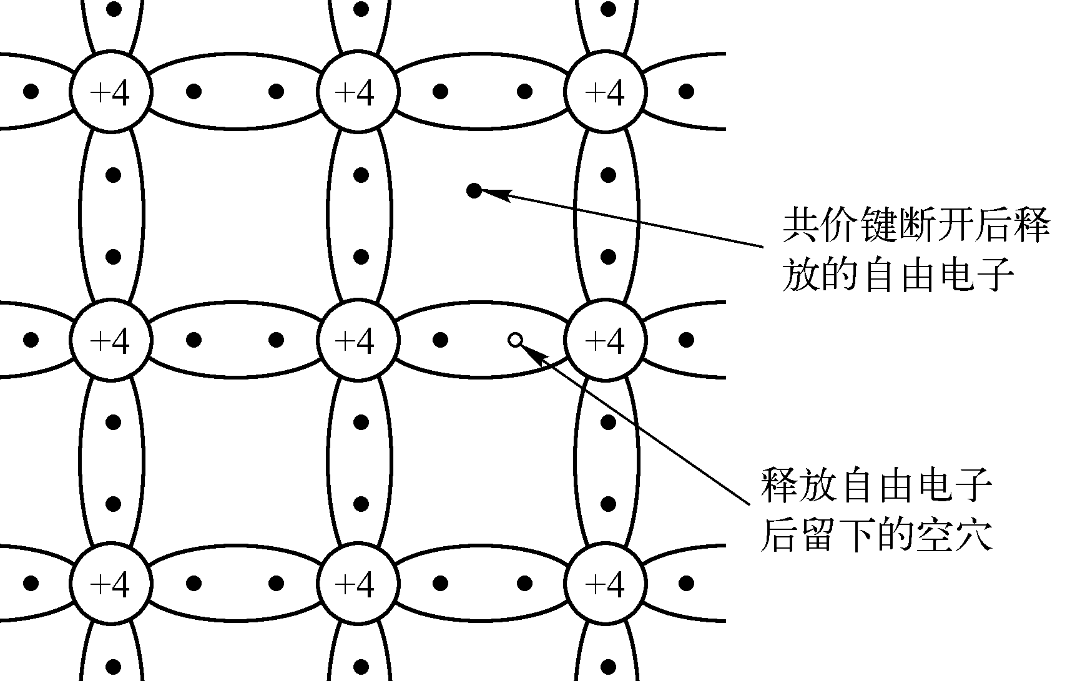
本征激发
本征激发与本征复合是同时存在的，二者之间存在一个动态的平衡
BACK

Slide 8
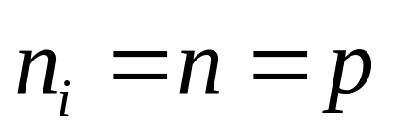
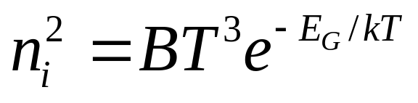
本征浓度
电离率决定自由电子和空穴数量，且与温度相关；复合率与自由电子和空穴数量成比例
在热平衡时，复合率=电离率
本征浓度n_{i}：在给定温度下本征半导体中自由电子和空穴的浓度
BACK

Slide 9
3.1.2 载流子的运动方式及形成的电流
扩散运动
  产生的原因：半导体内存在载流子浓度梯度
  引起扩散电流
漂移运动
  产生的原因：外电场作用
  引起漂移电流
BACK

Slide 10
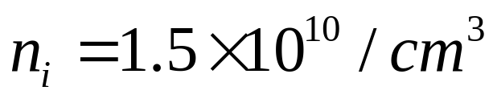
3.1.3 杂质半导体
室温(T=300K)下本征硅 ，硅晶体大约5×10²²原子/cm³，因此在室温时只有十亿分之一的原子被电离，导电能力极弱
杂质半导体是其中一种载流子(自由电子或空穴)占主导的材料，通过引入小数量的杂质原子可以将本征半导体转为杂质半导体

Slide 11
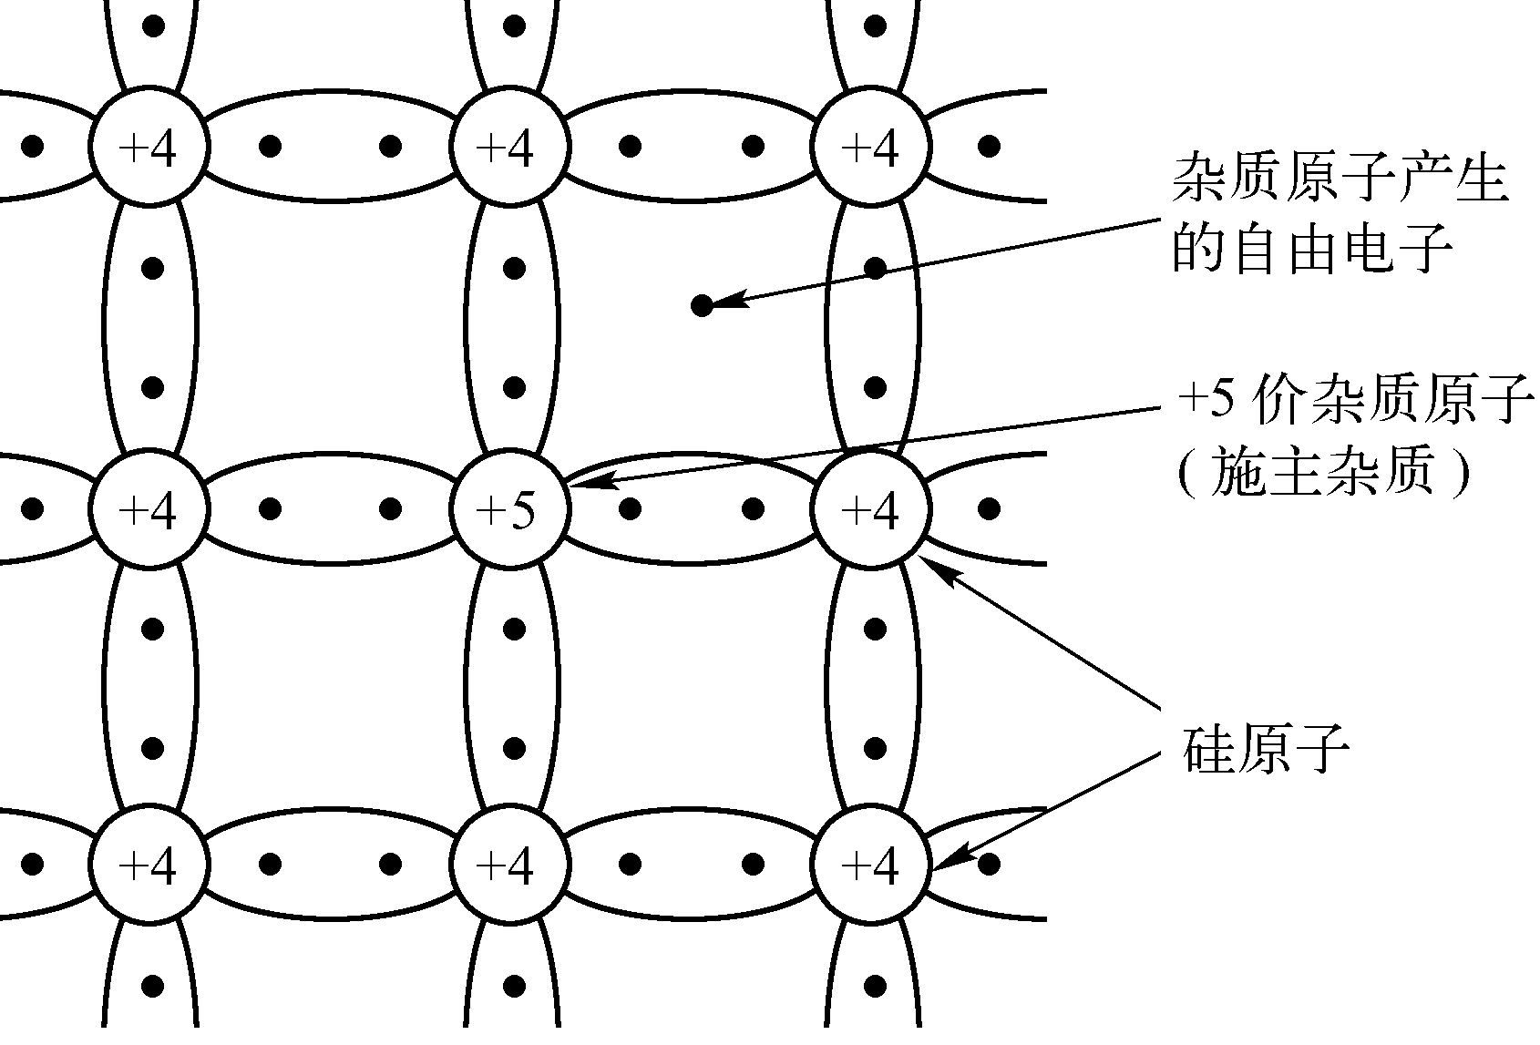
3.1.3 杂质半导体
N型半导体
掺入的杂质为五价元素（比如磷）
掺杂后自由电子浓度大大升高
杂质原子本身固定在晶格内，带一个单位正电荷

Slide 12
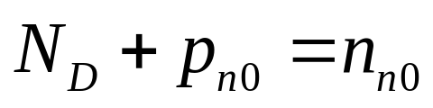
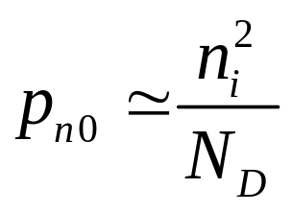
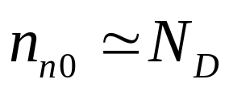
N型半导体中的几个要点：
多数载流子（多子）：自由电子（电子）
少数载流子（少子）：空穴
假如掺杂浓度为N_{D}，则热平衡时半导体保持电中性：
少子浓度是温度的函数，而多子浓度与温度无关
掺入的杂质称为施主杂质，一般为五价元素。
BACK

Slide 13
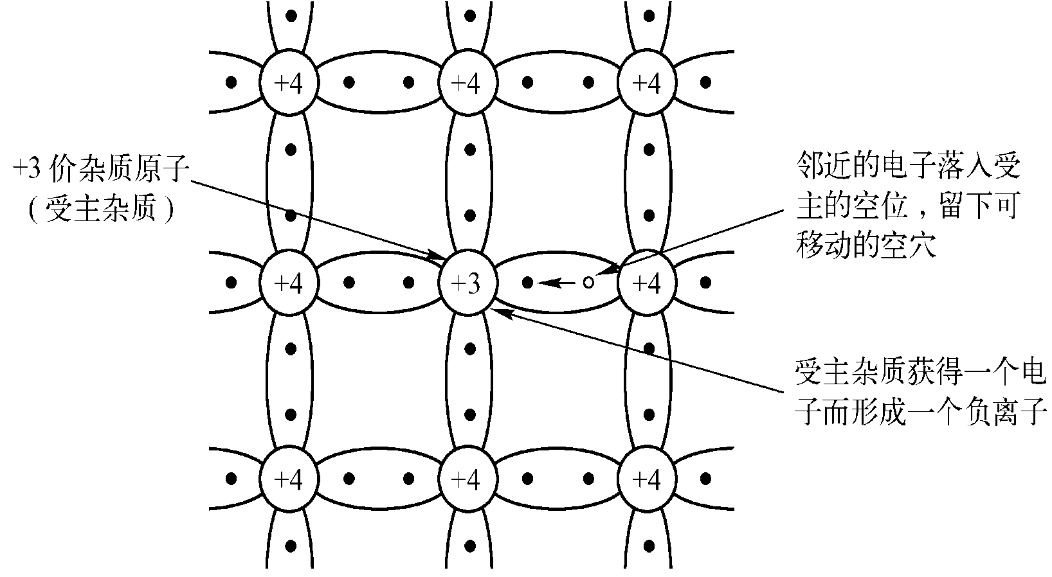
3.1.3 杂质半导体
P型半导体
掺入的杂质为三价元素（比如硼）
掺杂后空穴浓度大大升高
杂质原子本身固定在晶格内，带一个单位负电荷

Slide 14
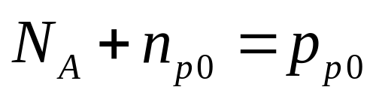
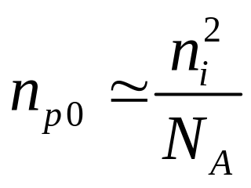
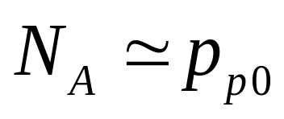
P型半导体中的几个要点：
多数载流子（多子）：空穴
少数载流子（少子）：自由电子（电子）
假如掺杂浓度为N_{A} ，则热平衡时半导体保持电中性：
少子浓度是温度的函数，而多子浓度与温度无关
掺入的杂质称为受主杂质，一般为三价元素。
BACK

Slide 15
3.2 PN结及其特性
金属接触
PN结
金属接触
P型
N型
阳极
阴极
BACK

Slide 16

PN结形成过程
多子的扩散运动，形成扩散电流ID；
形成耗尽区（空间电荷区、势垒区）
电势差引起少子的漂移运动，形成漂移电流IS；
ID=IS达到动态平衡
BACK

Slide 17
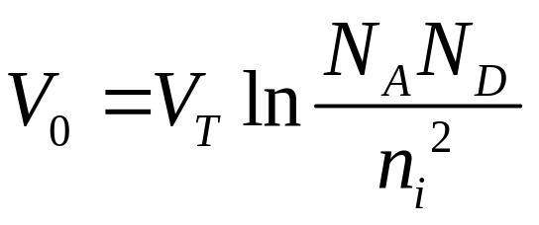
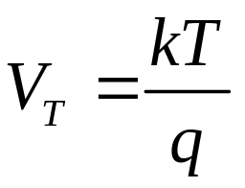
PN结内建电位差
PN结上形成从N指向P的内建电场
内建电场的电位差V₀为
室温时V_{T}约为25mV。V₀取决于掺杂浓度和温度。对于硅材料制成的PN结来说，室温时V₀在0.6V到0.8V之间。
耗尽区两侧的宽度与两侧掺杂浓度成反比。
BACK

Slide 18
3.2.2 PN结基本特性
正向特性：
  何谓PN结正向偏置(正偏)
  正向导通状态
I_{D}
I_{S}
P⁺
N
I
+ V -

Slide 19
3.2.2 PN结基本特性
反向特性：
  何谓PN结反偏
  反向截止状态
I_{D}
I_{S}
P⁺
N
I
- V +

Slide 20
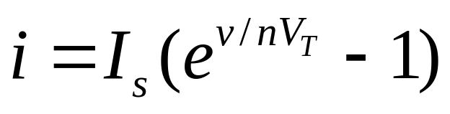
PN结伏安特性表达式
BACK

Slide 21
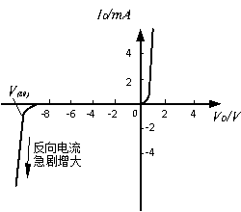
3.2.3 PN结的反向击穿现象
雪崩击穿
  PN结轻掺杂
  反向击穿电压一般高于7V
  原因：碰撞电离
齐纳击穿
  PN结重掺杂
  击穿电压一般低于5V
  原因：场致激发
BACK

Slide 22
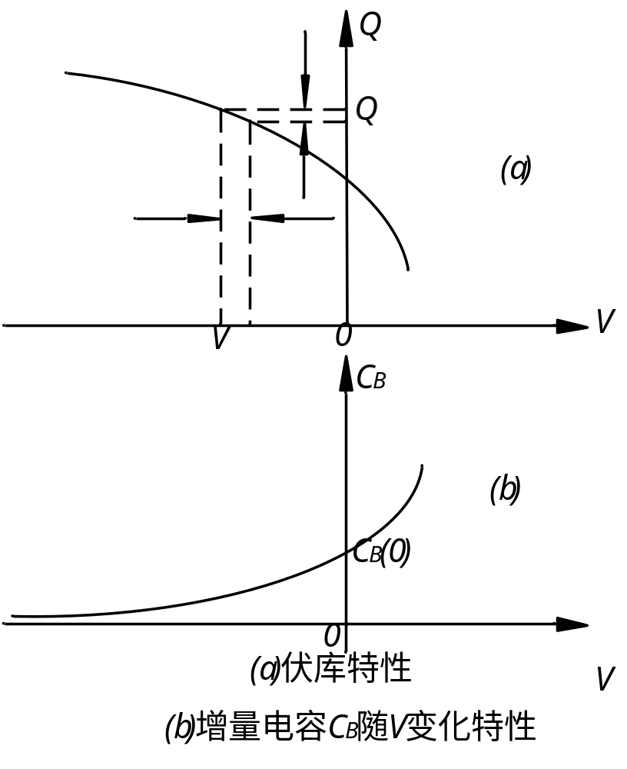
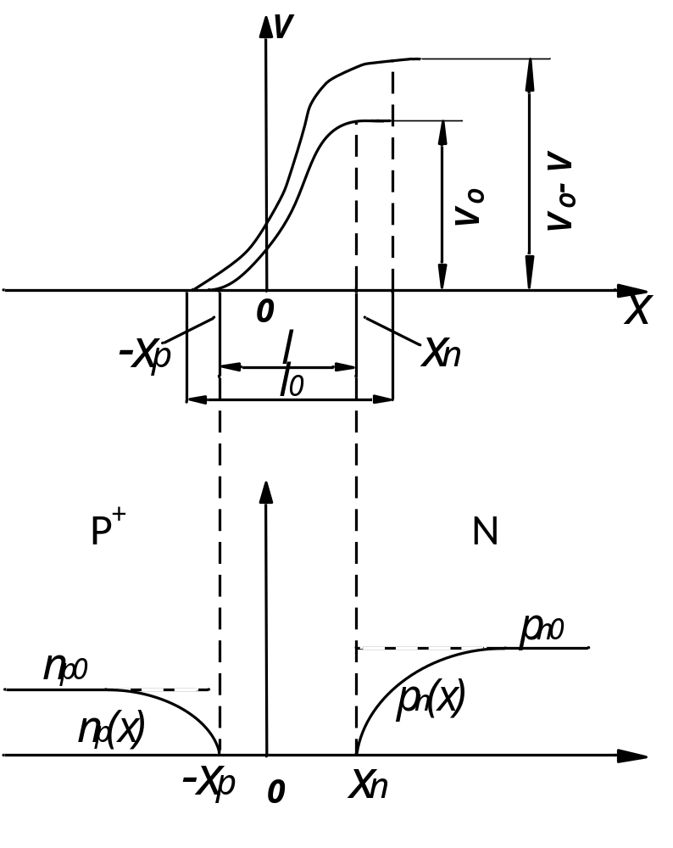
3.2.4 PN结电容特性
耗尽（势垒）电容
反偏状态时起主要作用

Slide 23
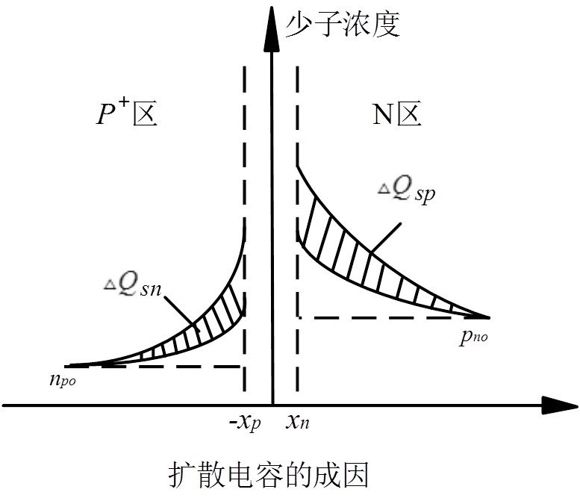
3.2.4 PN结电容特性
扩散电容
正偏状态时起主要作用
总电容=耗尽电容+扩散电容

Slide 24
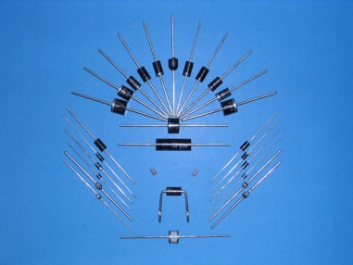
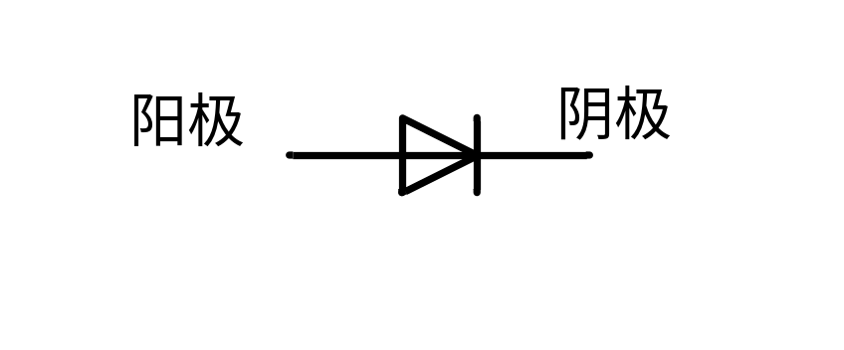
3.3 晶体二极管
晶体二极管的电路符号
一个二极管对应一个PN结

Slide 25
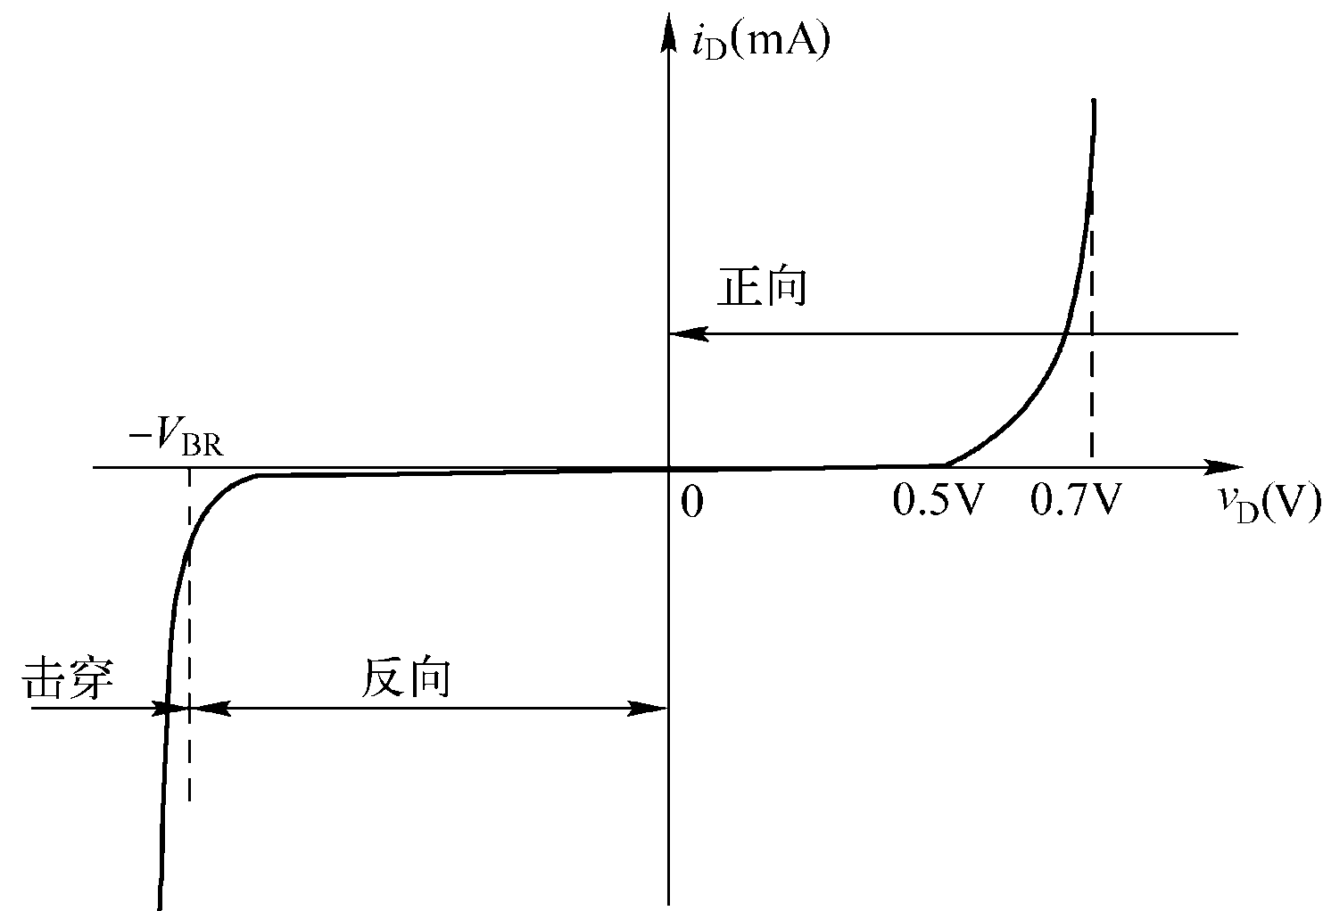
3.3.1 PN结的伏安特性
导通电压-VD(on)
门坎电压(死区电压)
击穿电压-VBR
最大正向电流I_{F}
反向饱和电流I_{S}
极间电容

Slide 26
二极管的温度效应
温度升高，PN结的反向饱和电流I_{S}增大。
温度每升高10℃， I_{S}约增加一倍
温度升高，V_{D(on)}略有减小。
温度每升高10℃， V_{D(on)}约减小2.5mV

Slide 27
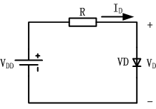
3.4 晶体二极管应用电路及其分析方法
目的：
求解工作点：VD和ID。
电路分析的方法：
提出一系列电路模型
不同模型的适用条件不同
不同模型对应的分析方法也不同

Slide 28
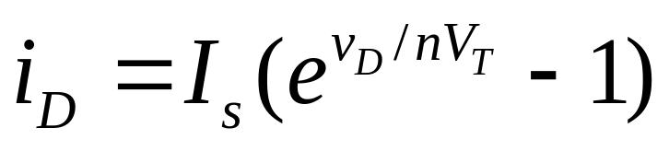
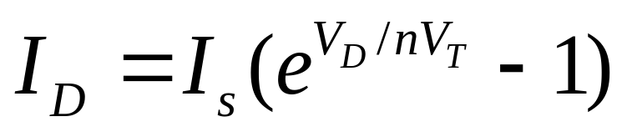
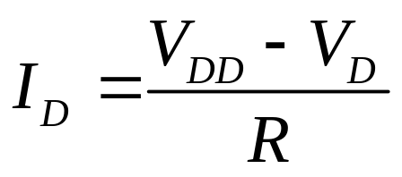
3.4.1 常规二极管的建模
数学模型
适用于计算机仿真建模。
注意：只针对正向建模

Slide 29
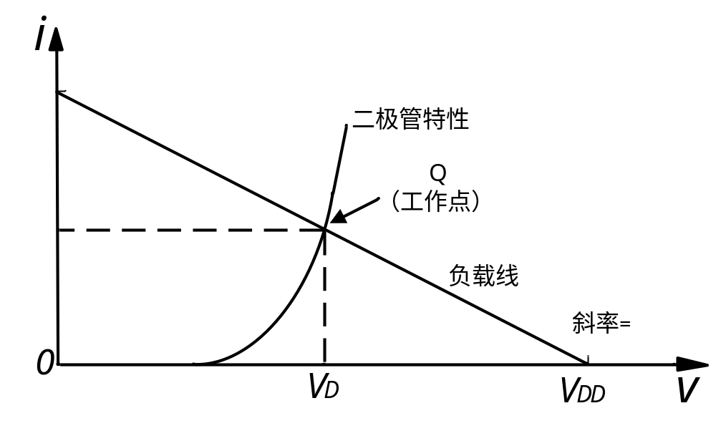
2. 曲线模型及图解分析法
在伏安平面上画出上面两个方程的曲线，可进行图解分析。
不适合快速手工分析

Slide 30
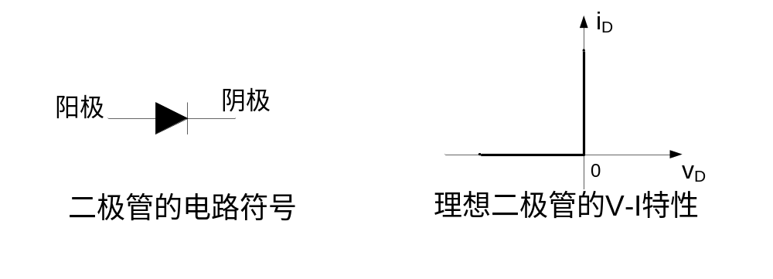
3. 理想二极管模型

Slide 31
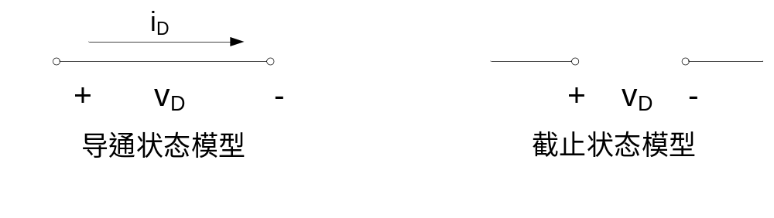
3. 理想二极管模型
常用于多个二极管电路中确定二极管工作状态(导通or截止)

Slide 32
判断电路中二极管工作状态的方法
假设电路中二极管全部开路，分析二极管两端的电位。
若某管阳极电位大于阴极电位，则接上二极管后，该管导通；反之，该管截止。
当电路中存在多个二极管时，存在优先导通权，正偏电压最大的二极管优先导通。将优先导通的二极管接入电路，重新分析其他二极管的工作状态。

Slide 33
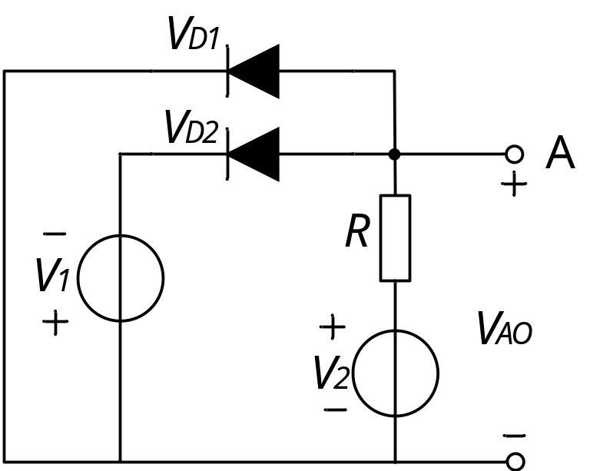


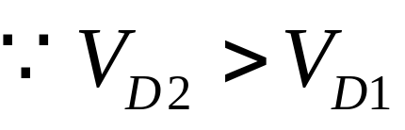

例题：判断电路中二极管的工作状态
假设VD₁、VD₂全部开路，则
VD₁两端电压
VD₂两端电压
3kΩ
6V
9V
二极管VD₂优先导通，电路变化如图所示

Slide 34
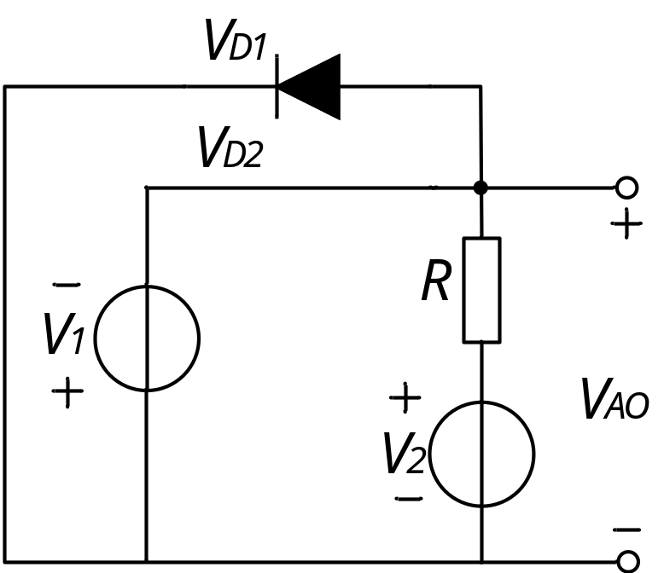
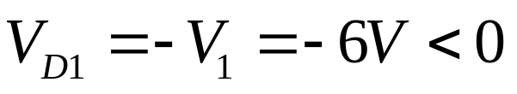
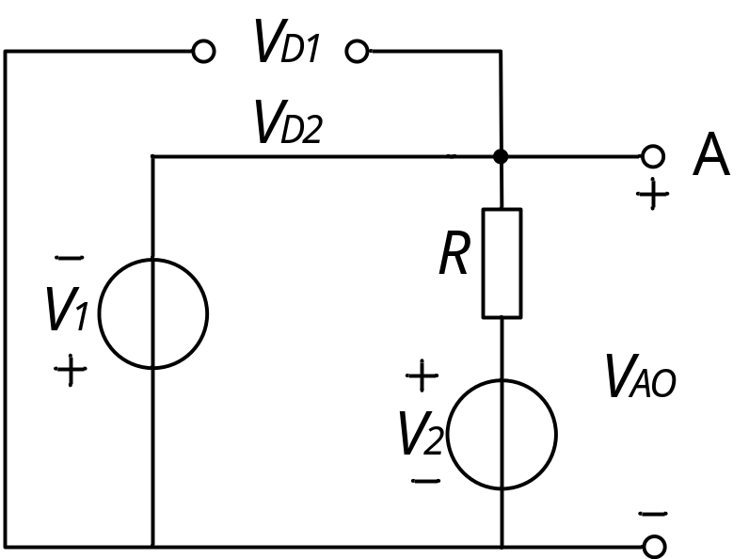
例题：判断电路中二极管的工作状态
假设VD₁开路，则
VD₁两端电压
二极管VD₁截止
3kΩ
6V
综上所述，VD₁截止，VD₂导通
9V

Slide 35
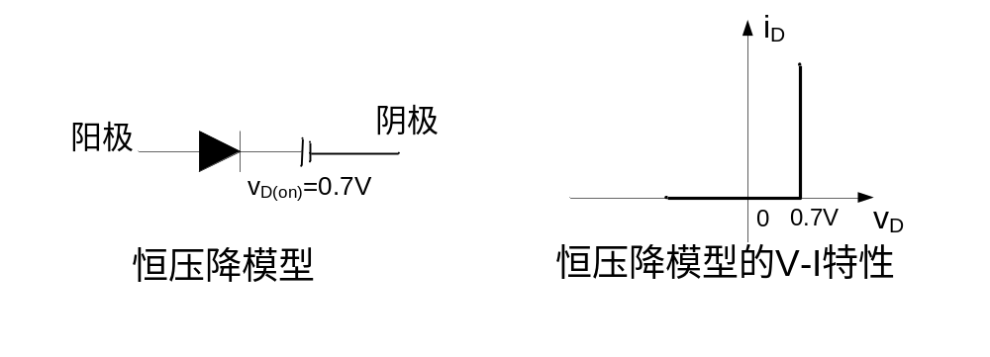
4. 恒压降模型
在快速分析的手工分析中很常见，是电路设计的基本方法

Slide 36
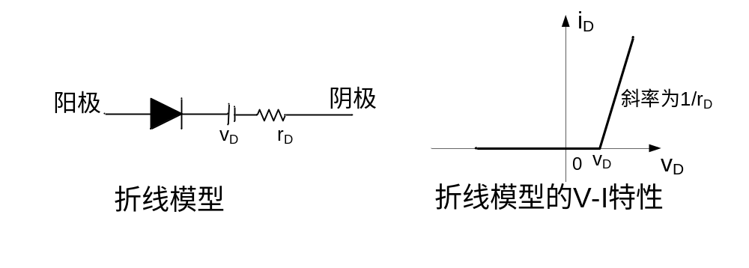
5. 折线模型
需要的信息较多，使用较少

Slide 37
6. 交流小信号模型
条件：激励是直流大信号上叠加交流小信号
  大信号保证二极管完全导通
  交流小信号的幅值要足够小
用途：求二极管电压的信号分量时很有用
该模型是晶体管小信号模型的基础

Slide 38
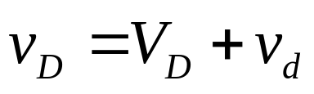
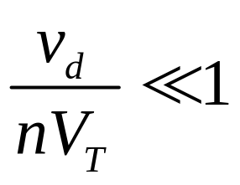
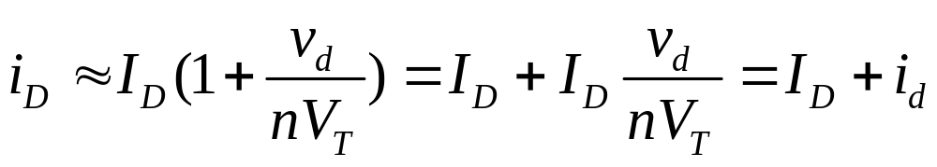
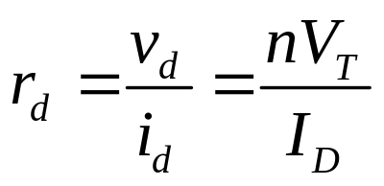
交流小信号模型建模过程
假设二极管上的瞬时管压降为 ，则二极管总的瞬时电流为
若交流部分信号幅度足够小，使得 ，则瞬时电流表达式可近似为
因此可得二极管交流小信号模型参数为

Slide 39
6. 交流小信号模型
r_{d}
r_{d}
C_{j}
低频小信号模型
高频小信号模型

Slide 40
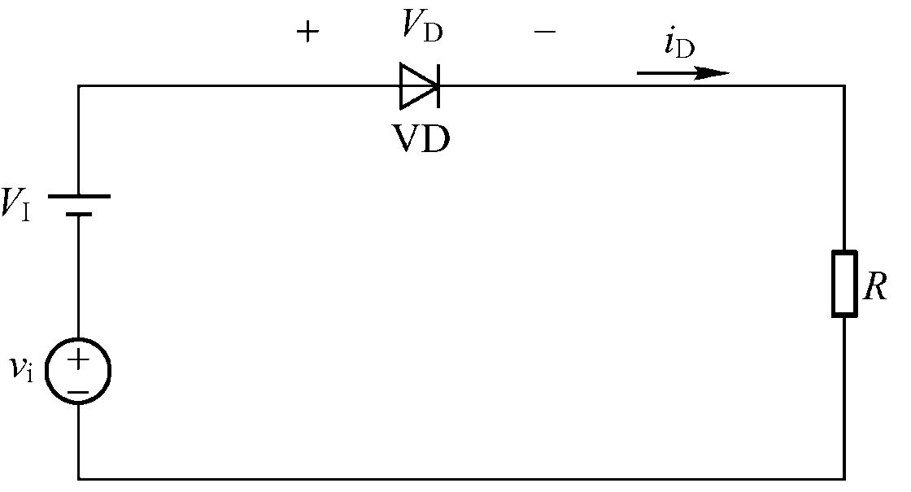
3.4.2 图解分析法
交直流信号在电路中叠加
根据叠加原理：
先分析直流信号，再分析交流信号

Slide 41
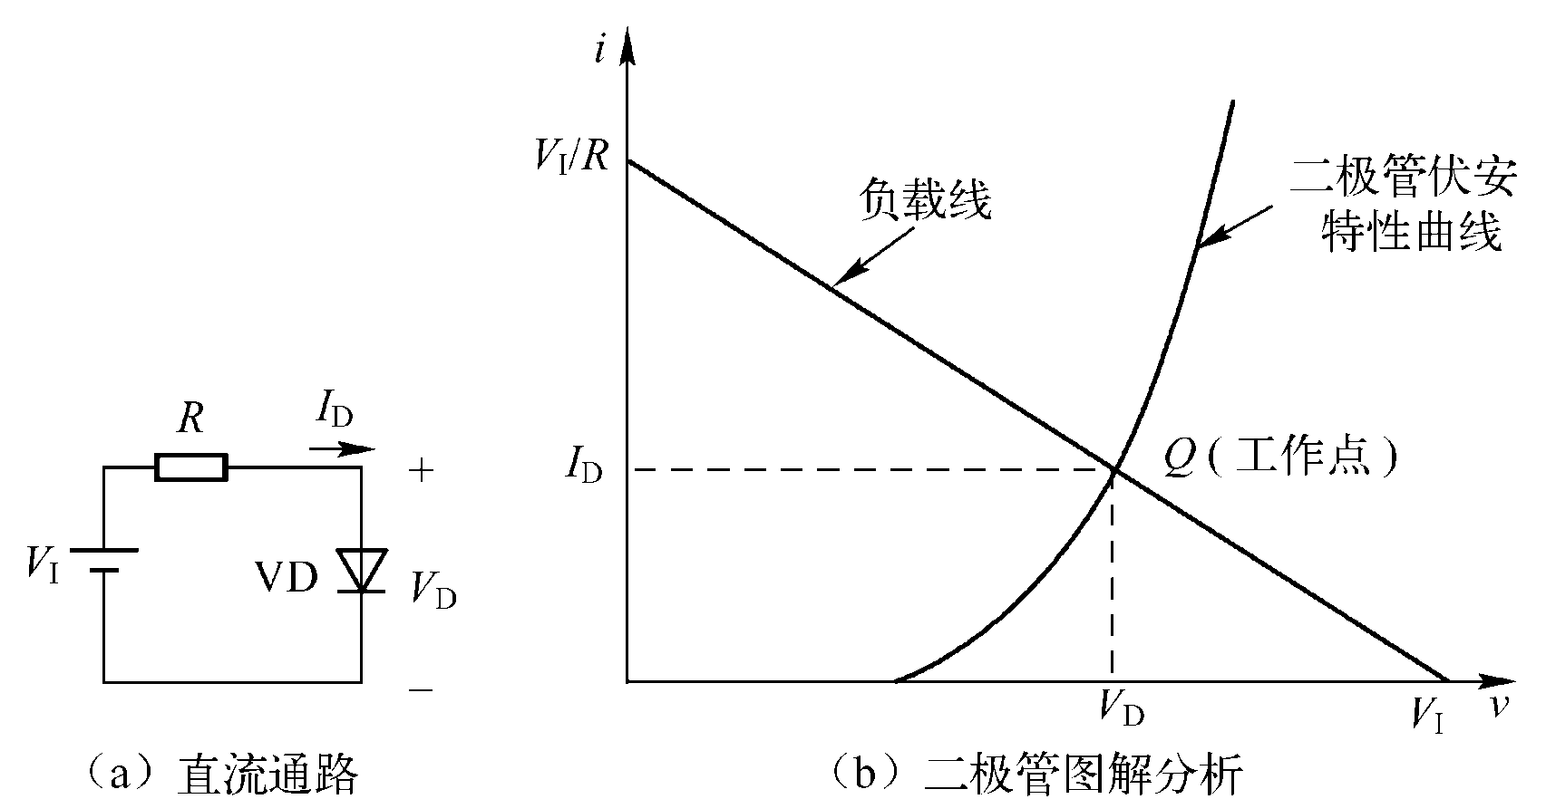
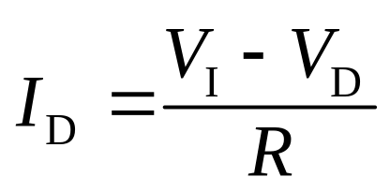
3.4.2 图解分析法

Slide 42
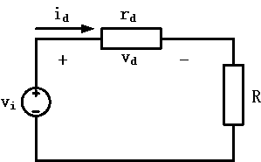
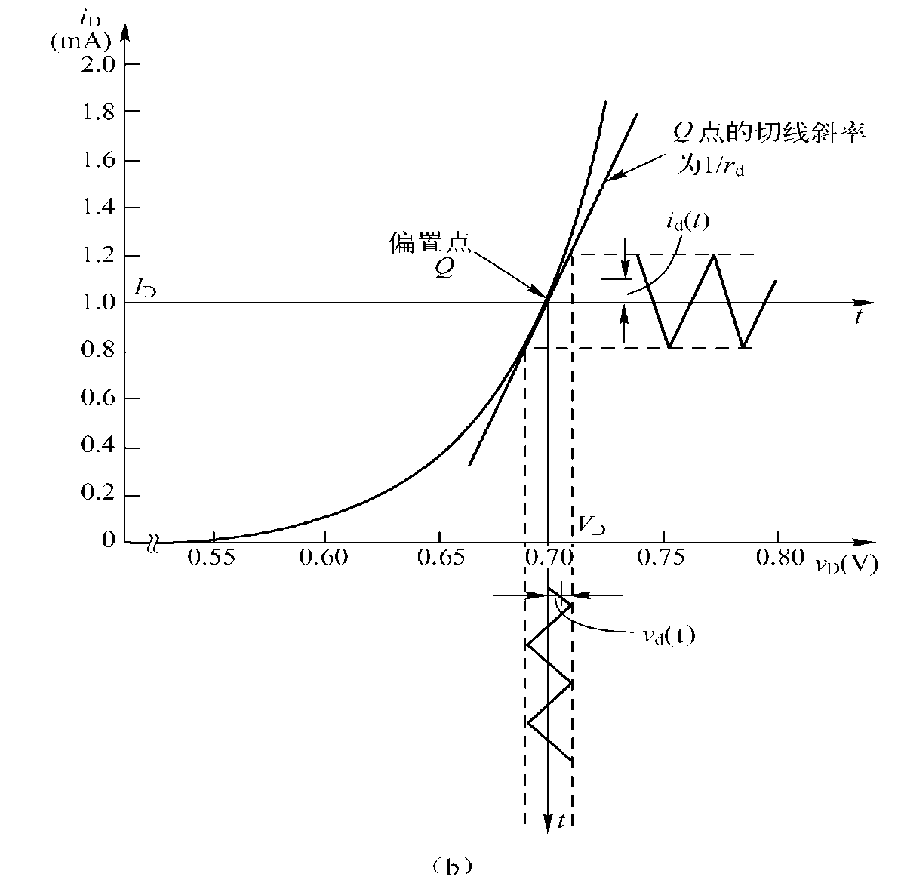
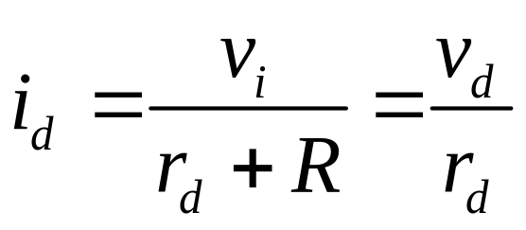
3.4.2 图解分析法
交流通路

Slide 43
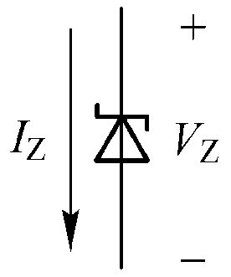
3.4.3 齐纳二极管的建模
齐纳二极管电路符号

Slide 44
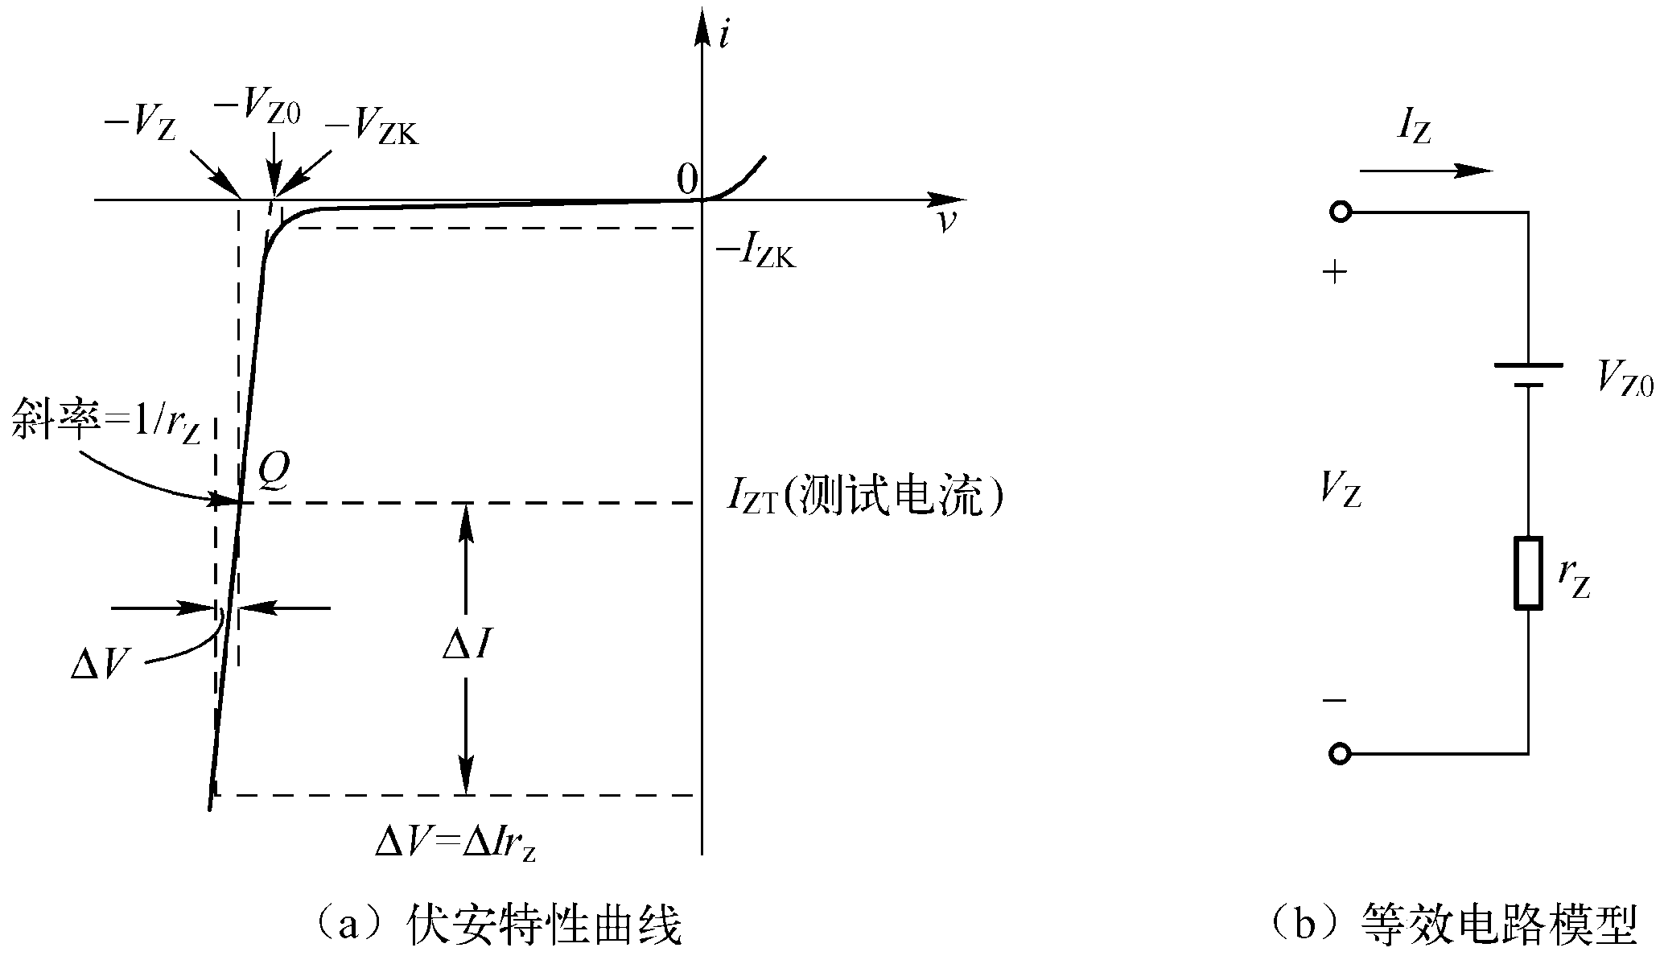

适用于I_{Z}>I_{ZK}的情况，显然，V_{Z}>V_{Z0}

Slide 45
3.4.4 二极管应用电路分析
限幅电路
逻辑电路
稳压电路
整流电路

Slide 46


1.限幅电路
限幅电路能限制输出电压的变化范围，分为上限幅电路、下限幅电路和双向限幅电路

Slide 47



例题
二极管双向限幅电路如图3.23所示，要求采用折线模型分析，设二极管的V_{D(on)} = 0.7V，r_{D} = 5 Ω，输入信号为 ，画出输出电压的波形。

Slide 48








假设VD₁、VD₂截止，则
VD₁在 时导通，在
时截止
VD₂在 时导通，在
时截止

Slide 49




综上所述，
当 时，VD₁截止，VD₂导通，此时
当 时，VD₁和VD₂截止，此时
当 时，VD₁导通，VD₂截止，此时

Slide 50


Slide 51


2 逻辑电路
假设V₁、V₂、V₃均为0(0V)或1(5V)，则

Slide 52


2 逻辑电路
假设V₁、V₂、V₃均为0(0V)或1(5V)，则

Slide 53





3.稳压电路
Iz的最小值为：
Iz的最大值为：

Slide 54


4 整流电路
二极管整流器是电源电子设备中直流电源的一个重要构件，这种电源结构的框图如图所示。
电源变压器
整流器
滤波器
稳压器
负载

Slide 55




半波整流电路
设 ，
且V₂足够大，则
输出电压均值为

Slide 56


半波整流电路
整流二极管的选择
  流过二极管的平均电流
  二极管承受的最大反向电压
一般选择参数V_{DR}1.5~2倍的二极管

Slide 57



全波整流电路
设 ，且V₂足够大，则无论在正负半周，都有
输出电压均值为

Slide 58


全波整流电路
整流二极管的选择
  流过二极管的平均电流
  二极管承受的最大反向电压
同样一般选择参数V_{DR}1.5~2倍的二极管

Slide 59




桥式整流电路
Q：这三类整流电路能对交流小信号实现整流吗?

Slide 60
3.5 特殊二极管
肖特基二极管
发光二极管
光电二极管
变容二极管

Slide 61

课堂测验（空白纸，写上姓名学号）
设图所示电路中的二极管为理想二极管，则当v_{i}=10sinɷt(V)时，试画出v_{o}波形。

